Slide 1
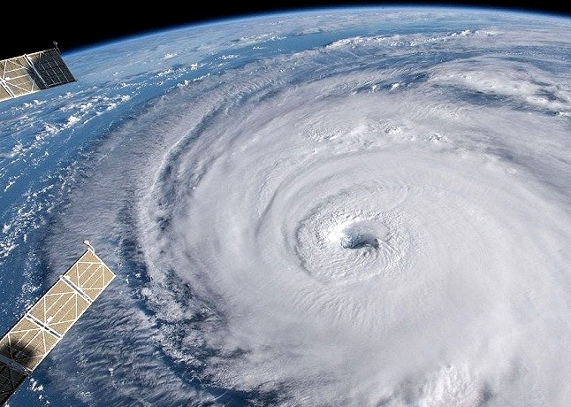
HURAGAN
Huragan czyli zjawisko silnego wiatru, w którym średnia prędkość wynosi powyżej 33 m/s.
Najwyższa prędkość wiatru: 295 km/h

